Slide 1



Whoami – Quem sou eu ?
Estudante da Fatec Bauru – Redes
DevOps – EZ devs
Estudante de segurança da informação

Slide 2

OSINT – O que é
Esse termo é usado para descrever a inteligencia, no sentido da informação, no sentido da inteligencia, obtida atraves de dados publicos disponiveis e alguns exemplos são:
Jornais
Revistas
Televisão

Slide 3

Historia – Onde se iniciou
Tudo começou no Foreign Broadcast Information Service (FBIS)
Pioneiro no uso de Open Source Intelligence (OSINT)
Deram início ao projeto na década de 1930 na Universidade de Princeton
Sua função era analisar os noticiários por rádio e monitorar publicações oficiais da União das repúblicas Socialistas Soviéticas

Slide 4

Historia – 11 de Setembro e o FBI
Já em 8 de novembro de 2005 foi anunciado por John Negroponte o Open Source Center (OSC) que é um braço da CIA (depois do 11 de setembro de 2001)
Tinha como objetivo de:
Coletar
Reunir
Trabalhar as informações
Foi ai que deu inicio ao termo OSINT

Slide 5
Leis – O que eu posso e não posso
Invasão de dispositivos
Violar mecanismos de segurança para obter vantagem indevida
Adulterar
Destruir
Graças às técnicas de buscas usando OSINT podemos começar a procura de informações válidas e falhas em possíveis clientes.

Slide 6
Motivação
Problemas com leis
Problemas com permissão das empresas
Problemas com logs
Buscar por determinada vulnerabilidade
Buscar por arquivos importantes
Buscar por informações sensíveis
Monitorar vazamentos

Slide 7
OSINT – Buscando informações públicas
Informações sobre infraestruturas

Slide 8

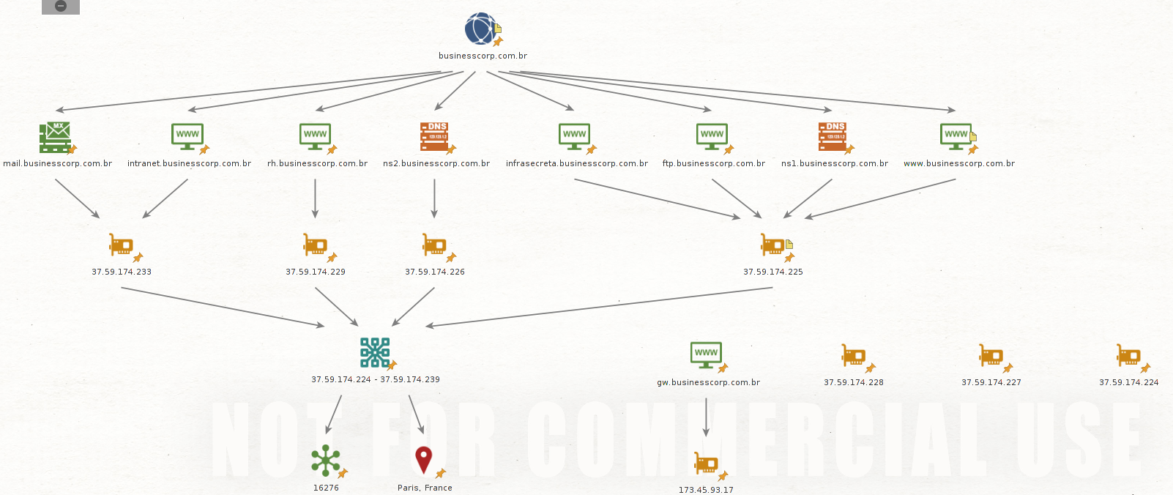
Um pouco da meta ….

Slide 9

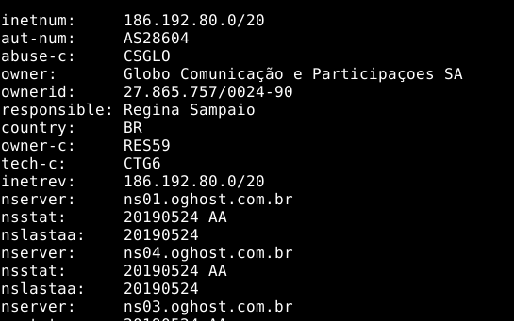
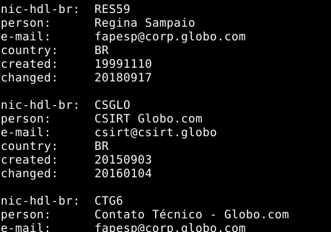
Whois - Quem é?
Realizando consulta com Python3 + API

Slide 10

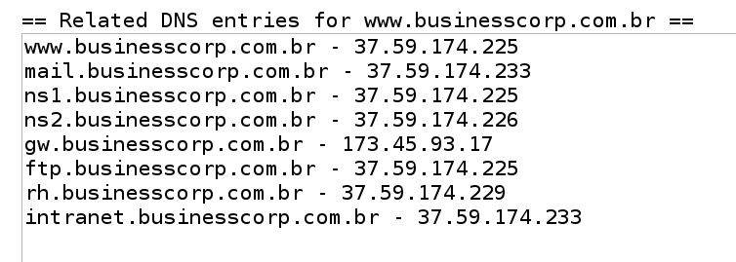

Sharingmyip - Sites que usam mesmo IP

Slide 11
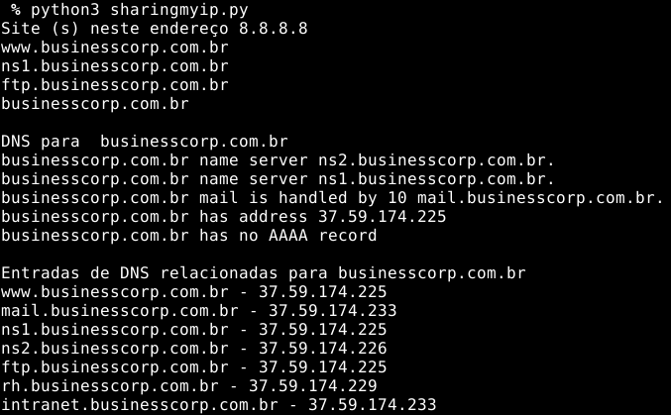
Sharingmyip - Sites que usam mesmo IP
Coleta de dados com Python3

Slide 12
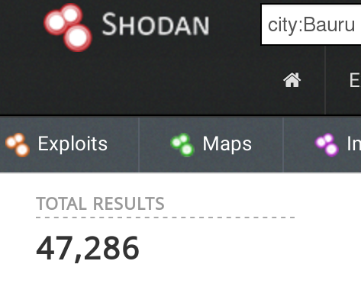
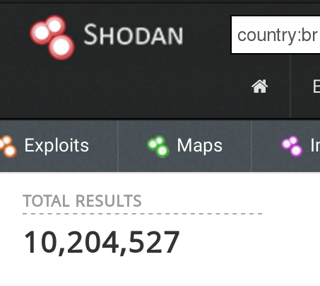
Shodan – Operadores

Slide 13
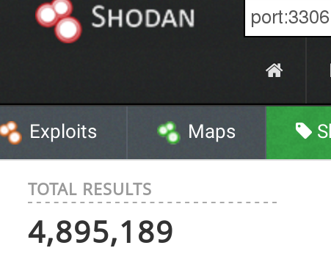
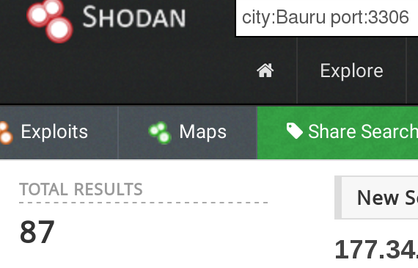
Shodan – Operadores

Slide 14
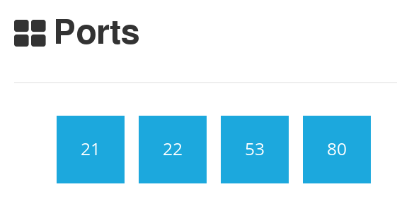
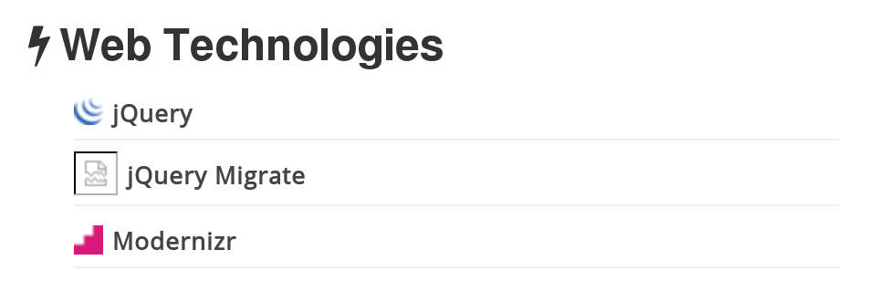
Shodan – Operadores

Slide 15
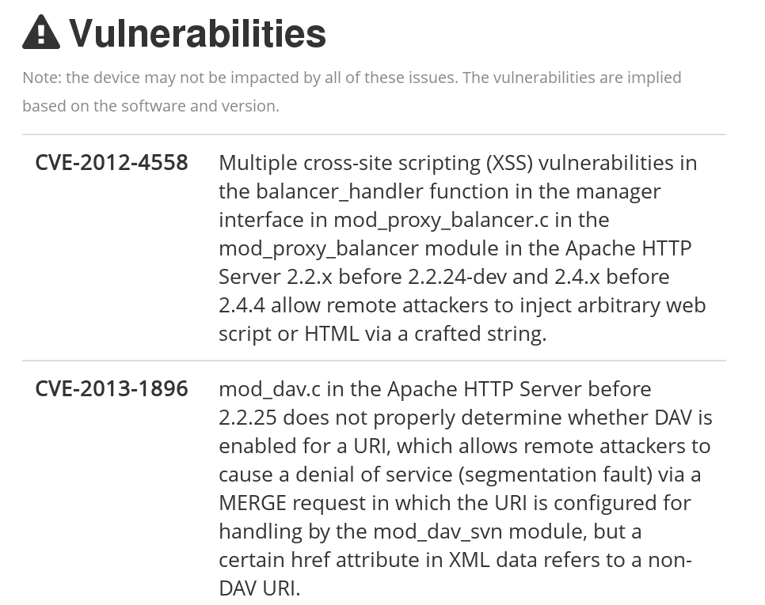
Shodan – Operadores

Slide 16
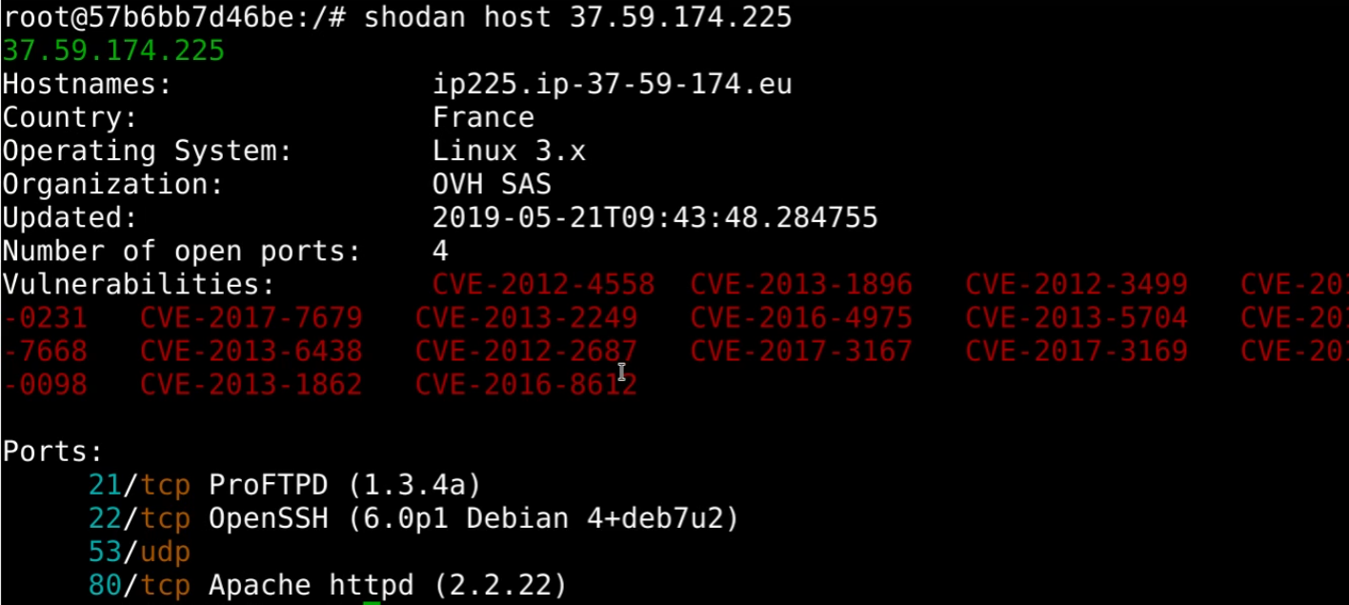

Shodan – Via linha de comando CLI

Slide 17

Censys -
Censys criado em 2015 na universidade de Michigan
Busca de dispositivos , redes e infraestruturas
45 das Fortune 500 usa dados do Censys
Latitude/Longitude ,País , Rota , Portas abertas e protocolos
Podemos ver o tipo de servidor usado
Status do teste
Titulo do IP usado
Nome da rede de sites e IPS.

Slide 18
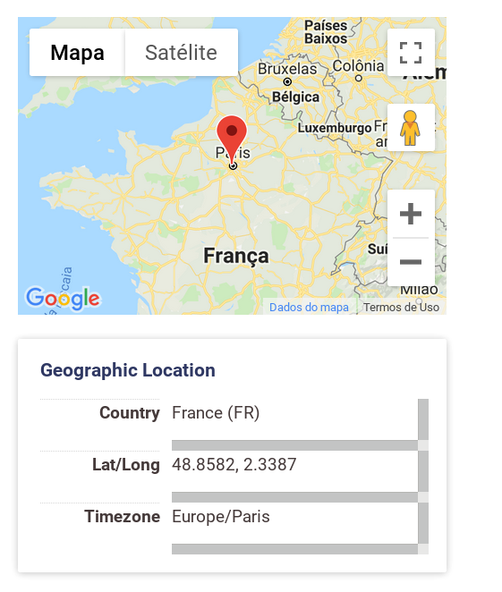
Censys -

Slide 19
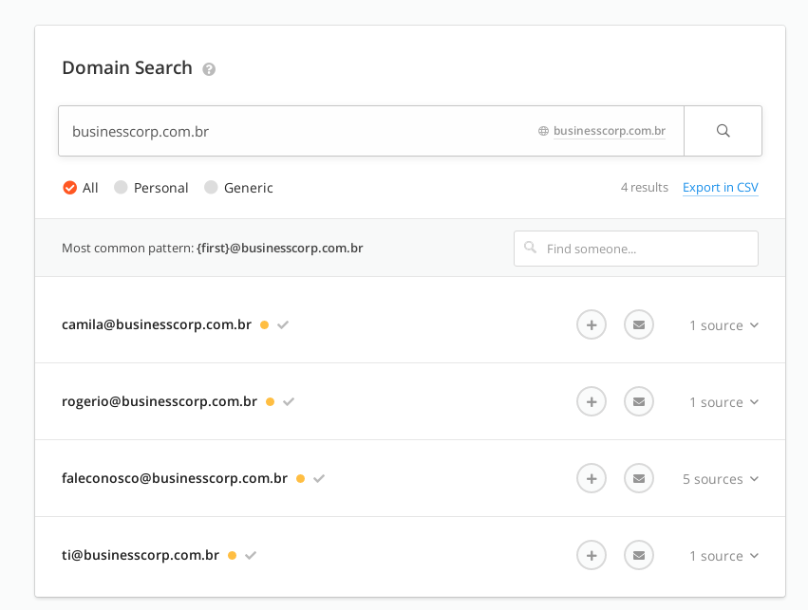
Hunter.io

Slide 20

PwnedOrNot

Slide 21
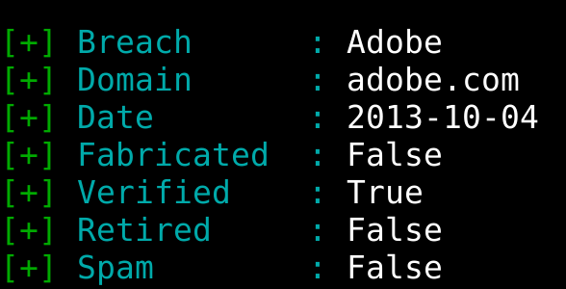
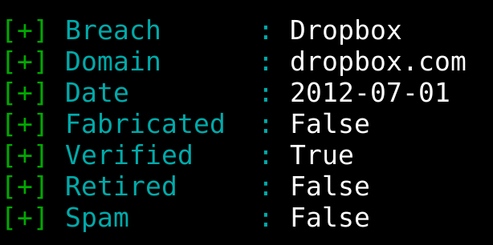
PwnedOrNot

Slide 22

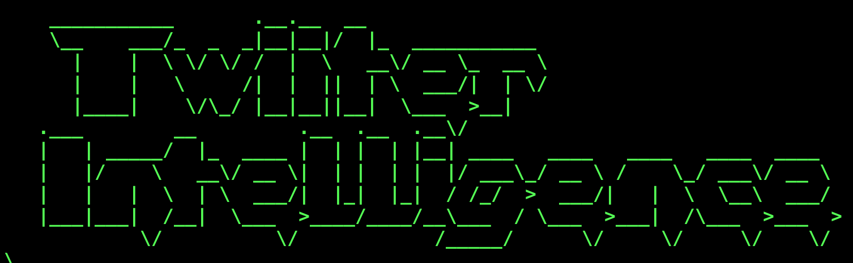

Twitter-intelligence

Slide 23
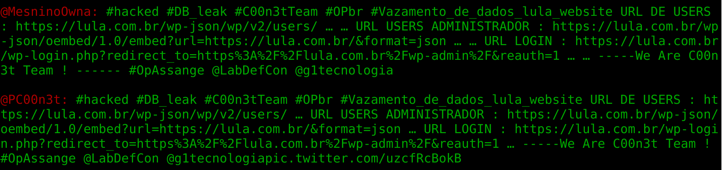
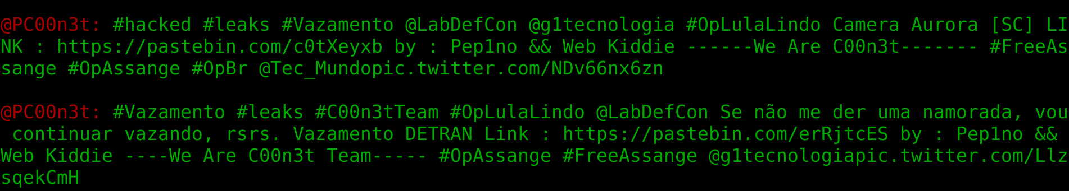
Twitter-intelligence

Slide 24
Porque usar?
Baixo custo se comparado com operações de campo
Legalmente falando não estamos cometendo crime
Conseguimos muitas informações de grande valor
Especialistas em segurança usam para obter informações de clientes
Crackers usam para obter vantagem indevida com as informações disponiveis

Slide 25

O que vimos hoje?
O que vimos hoje ?

Slide 26
O uso de informações publicas
Podemos usar toda informação publica
Não quebramos nenhum sistema de segurança
Temos diversas fontes de informações

Slide 27
Conclusão
OSINT pode nos ajudar durante o reconhecimento
Podemos buscar informações sobre vazamentos
Podemos buscar informações sobre uma empresa
Ajuda na espionagem e contra espionagem
Auxilia na inteligencia comercial e competitiva

Slide 28
Obrigado
https://github.com/abase-br/osint ← Material
https://github.com/abase-br/ ← Outros materiais
Greenmind.sec@gmail.com ← Meu contato
“A solução dos seus problemas não é dinheiro, politicos ou o governo. . .
É conhecimento compartilhado!” - Ton Gadioli

